Slide 1
Dopo Giustiniano e le guerre. Il difficile assestamento degli equilibri locali. 1. L’Italia e i Longobardi.

Slide 2
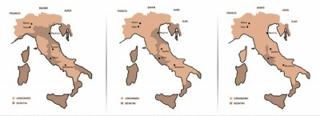
I Longobardi (prima fase) 568-680
568 - 590
590-640
Post 720
Notes:
Preferire un carattere sans serif come Arial, Helvetica o Verdana. Font consigliabile da 30 a 40 pt.
Allineare i testi a sinistra, non giustificarli.
Utilizzare non più di tre blocchi di informazione per diapositiva.
Per evidenziare titoli o parole chiave, prediligere l’uso del grassetto a corsivo o colori.
Evitare ombre, sfumature e gradazioni di grigio.
Prestare attenzione al contrasto tra sfondo e testo. Prediligere testo nero su sfondo bianco.

Slide 3
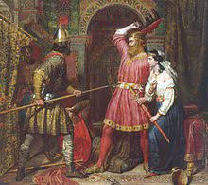
I Longobardi e la storiografia italiana: Gian Pierio Bognetti
Una dominazione ‘aliena’.
Un popolo veramente ‘barbarico’ (perché privo di contatti con Roma)
Alla radice della divisione dell’Italia
Dal web:
«erano forse il più arretrato e primitivo fra i diversi protagonisti delle grandi migrazioni. È un paradosso che proprio in Italia, che era stata la culla e il centro della romanità, si sia stabilito un popolo così poco evoluto; ma la guerra greco-gotica aveva devastato la penisola a tal punto che in molte zone della civiltà antica rimanevano soltanto avanzi».
Nessuna fusione con i Romani
Ariani ostili ai cattolici
Attaccati ai propri usi tribali

Slide 4
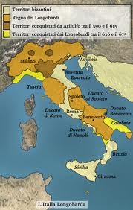
I Longobardi: 568-9
Fonti:
Nicezio vescovo di Treviri a Chlotsuinda, moglie di Alboino (567 ca.)
Origo gentis Langobardorum
(inizio VII secolo)
Leges (VII-IX secolo)
Chartae, Placiti (VIII secolo)
Pauli, Historia Langobardorum
(seconda metà VIII secolo)

Slide 5
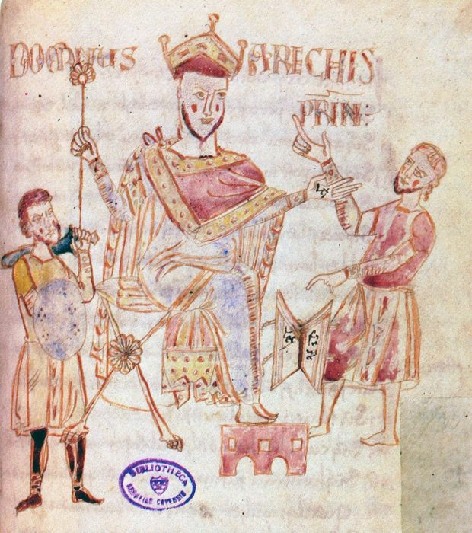
La non eccezionalità dei Longobardi
I Longobardi hanno una vicenda simile a quella degli altri gruppi barbarici: in particolare nel corso del VI secolo sono stanziati in Pannonia e sono foederati imperiali (appartengono cioè all’esercito romano). La loro etnogenesi avviene in Pannonia, in seguito alla sconfitta dei Gepidi (567).
Nel 568/9 una serie controversa di fonti attesta il loro arrivo in Italia (con o senza l’accordo con i Bizantini). Sono guidati da un re, Alboino, ed entrano nella penisola attraverso le Alpi Giulie. Trovano un paese che non si era ancora ripreso dalla guerra greco-gotica.

Slide 6
La non eccezionalità dei Longobardi
Non si trattava di una spedizione improvvisata: le fonti ci attestano, in anni immediatamente antecedenti a questo avvenimento, l’invio da parte di Alboino di suoi emissari a Ravenna.
L’amministrazione bizantina, pesantemente fiscale, era malvista. Un nuovo dissidio religioso (il cosiddetto scisma dei Tre Capitoli), aveva provocato la reazione negativa dei vescovi e del clero dell’Italia del nord: i vescovi erano in grado di mobilitare la popolazione contro le autorità bizantine.
L’esercito, in prevalenza mercenario, non era numeroso né animato da particolari velleità bellicose; la difficile situazione sui Balcani impediva l’invio di rinforzi imperiali.

Slide 7
I Longobardi: un popolo in formazione
I Longobardi penetrarono nella pianura Padana e le città fortificate caddero (o si arresero) l’una dopo l’altra. Solo Pavia, la loro futura capitale, secondo Paolo Diacono resistette a lungo, forse tre anni. Ma anche questa informazione è assai controversa.
Al momento di entrare in Italia, ai Longobardi di Alboino si erano uniti Gepidi, Sassoni, Svevi, Bulgari, Sarmati, oltre a provinciali del Norico e della Pannonia. Un lungo elenco di brandelli di popoli che dimostra come i Longobardi fossero un gruppo aperto e polietnico, la cui etnicità era stata rimessa in discussione.

Slide 8
I Longobardi in Italia: etnicità, organizzazione
La fluidità dell’etnicità longobarda dovette favorire l’avvicinamento e la fusione con la popolazione romana.
È un dato quest’ultimo che la storiografia italiana invece ha sempre tenacemente negato, fino a epoche relativamente recenti.
Struttura organizzativa molto semplice.
Dux: autorità di tipo militare
Esercito: gli uomini liberi

Slide 9
I Longobardi e la successione regia
Nonostante i numerosi tentativi effettuati nel corso del tempo di dinastizzare la carica regia (cioè di trasmetterla al proprio figlio da parte del re in carica), questi tentativi trovarono sempre una dura opposizione aristocratica.
La struttura politica longobarda, era caratterizzata dall’equilibrio costante tra il potere del re e quello dell’aristocrazia.
L’aristocrazia longobarda mantenne sempre il proprio diritto a scegliere il re e a partecipare attivamente alla competizione per il potere regio.

Slide 10
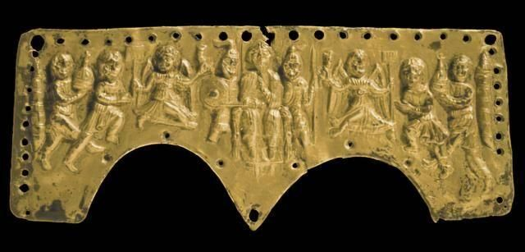
Re dei Longobardi
Alboino (568-572)
Clefi (572-574)
574-584 : duces
Autari : (584- 589)
Agilulfo : (589- 616)
Capitale a Pavia
creazione di un fisco regio.
Sottomissione dei duchi ribelli, conquiste territoriali.
Tentativo di dinastizzazione.

Slide 11
Il ruolo della regina
La regina può essere tramite per la continuità della successione.
(a. 584-590) Autari = Teodelinda = Agilulfo (a. 590-616)
│
Gundeperga = Arioaldo (625-636)
= Rotari (636-652)

Slide 12
Un testo memoriale e etnogenetico: l’Origo gentis Langobardorum
Allora i capi dei Vandali che erano Ambri ed Assi, si mossero con i loro eserciti e dissero ai Winnili «O ci pagate un tributo o vi dovete preparare alla guerra per combattere con noi». Allora Ybor e Aione assieme alla madre Gambara risposero «Meglio prepararci alla battaglia che pagare tributi ai Vandali». Allora Ambri e Assi che erano i capi dei Vandali chiesero a Godan di dargli la vittoria sui Winnili. La risposta di Godan fu «A quelli che vedrò prima all'alba darò la vittoria».
Nel nome di Dio, qui comincia l'origine della gente longobarda. 1. C'è un'isola nelle regioni del Nord che è chiamata Scadanan, che significa "distruzione", che molti popoli abitavano. Tra questi c'era un piccolo popolo (parva gens) che era chiamato Winnili. E con loro vi era una donna il cui nome era Gambara che ebbe due figli. Ybor era il nome di uno e Aione il nome dell'altro. Essi assieme alla madre Gambara regnarono sui Winnili.

Slide 13
Origo gentis Langobardorum 2
Allora Gambara con i suoi due figli che erano Ybor e Aione, che regnavano sui Winnili, supplicarono Frea, moglie di Godan, di intercedere per i Winnili. Così Frea consigliò ai Winnili di arrivare all'alba assieme alle loro donne, con i capelli raccolti attorno al viso come se fossero delle barbe.
Quando cominciò a far chiaro, mentre il sole stava sorgendo, Frea la moglie di Godan, girò il letto dove stava dormendo il marito, gli volse la testa verso oriente e lo svegliò. Egli disse «Chi sono queste barbe lunghe?» E Frea disse a Godan «Ora che gli hai dato il nome dagli anche la vittoria». E dette loro la vittoria. Da quel momento i Winnili si chiamarono Longobardi.

Slide 14
La religione dei Longobardi
Dal punto di vista religioso, i Longobardi erano ufficialmente ariani, ma al loro interno convivevano elementi cattolici.
Il loro cristianesimo non escludeva affatto la pratica di rituali di tipo militare che forse rimandavano ad antiche tradizioni di tipo pagano, ma la cui conservazione non pare autorizzare l’ipotesi che essi fossero coscientemente praticati per esprimere un antagonismo religioso.
Il credo religioso restava era per i Longobardi essenzialmente un fatto di natura individuale.

Slide 15
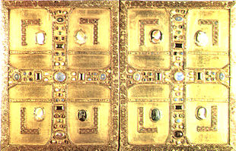
La religione e la conversione
E’ importante sottolineare la mancanza di un testo narrativo coerente (simile a quello relativo alla conversione di Clodoveo) che cristallizzi la conversione dei Longobardi.
Il ruolo fondamentale attribuito alla regina Teodelinda (inizio VII secolo) in questo processo è da sottolineare, ma non da esagerare.

Slide 16
Nicezio arcivescovo di Treviri a Clothsuintha, moglie di Alboino (567)
Ci rallegriamo del tuo matrimonio con il re Alboino e ti auguriamo che entrambi siate felici. Ci stupiamo, dal momento che i popoli lo temono (Alboino), che i re lo omaggiano, dal momento che ne lodano senza sosta la possanza, e dal momento che lui stesso li ha soggiogati al suo comando, perché egli non cerchi più rapidamente il rimedio della sua anima. (…)
Di certo sai che tua nonna, la signora Clotilde di buona memoria, quando si recò in Francia portò suo marito Clodoveo verso la dottrina cattolica; e lui, dal momento che era un uomo molto abile e astuto, non volle credere prima di aver conosciuto la vera dottrina. Quando fu assolutamente certo, umile si recò alla basilica del beato Martino e promise senza indugio di battezzarsi.
Hai udito che lui, dopo essersi battezzato, sconfisse i re Alarico (dei Visigoti) e Gundobaldo (dei Burgundi).

Slide 17
Nicezio arcivescovo di Treviri a Clothsuintha, moglie di Alboino (567)
Per quale motivo tale uomo, quale sappiamo essere il re Alboino, non si converte e perché sembra così lento nel ricercare la via della salvezza?
O buon Dio, che sei la gloria dei santi e la salvezza di tutti, tu entra dentro di lui.
E tu , signora Chlotsuinda , ristoralo con le parole affinché tutti godiamo di questa stella, di tale gemma, cosicché possiamo piacere a Dio. Ti esorto a non essere lenta e oziosa: incessantemente parla ad alta voce, incessantemente canta.
Conosci il detto: l’uomo infedele sarà salvato dalla donna fedele. Infatti sappi che la prima salvezza, il primo perdono viene a colui che avrà fatto convertire un peccatore dal proprio errore. Vigila, vigila, perché Dio è con te. Ti chiedo di fare così per rendere la gente dei Longobardi forte di fronte ai nemici e perché tu ci conceda di rallegrarci della salvezza tua e di tuo marito.

Slide 18
Le leggi dei Longobardi
Edictus Rothari (643)
Liutprandi Leges (701-720)
Aistulfi Leges (758);
Addenda Beneventani (post 774)
Struttura sintattica delle Leggi:
Divisione in capitoli in parti coerenti: testi usati e consultati in giudizio.
Regole che sono date per scontate: introdotte da si quis
Norme nuove: introdotte da nulli liceat
Norme che derivano dall’esame delle leggi: auditum est nobis
Lingua: Latino

Slide 19
Università degli Studi di Padova

